Slide 1
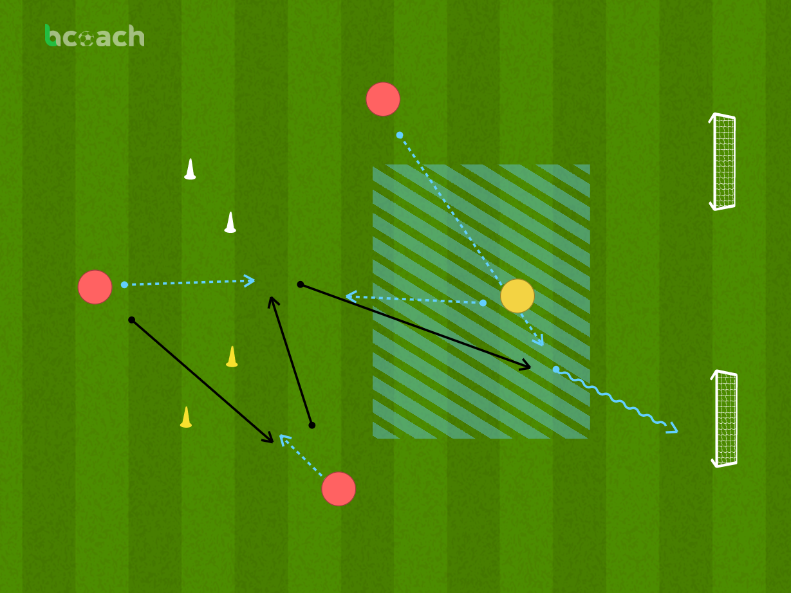
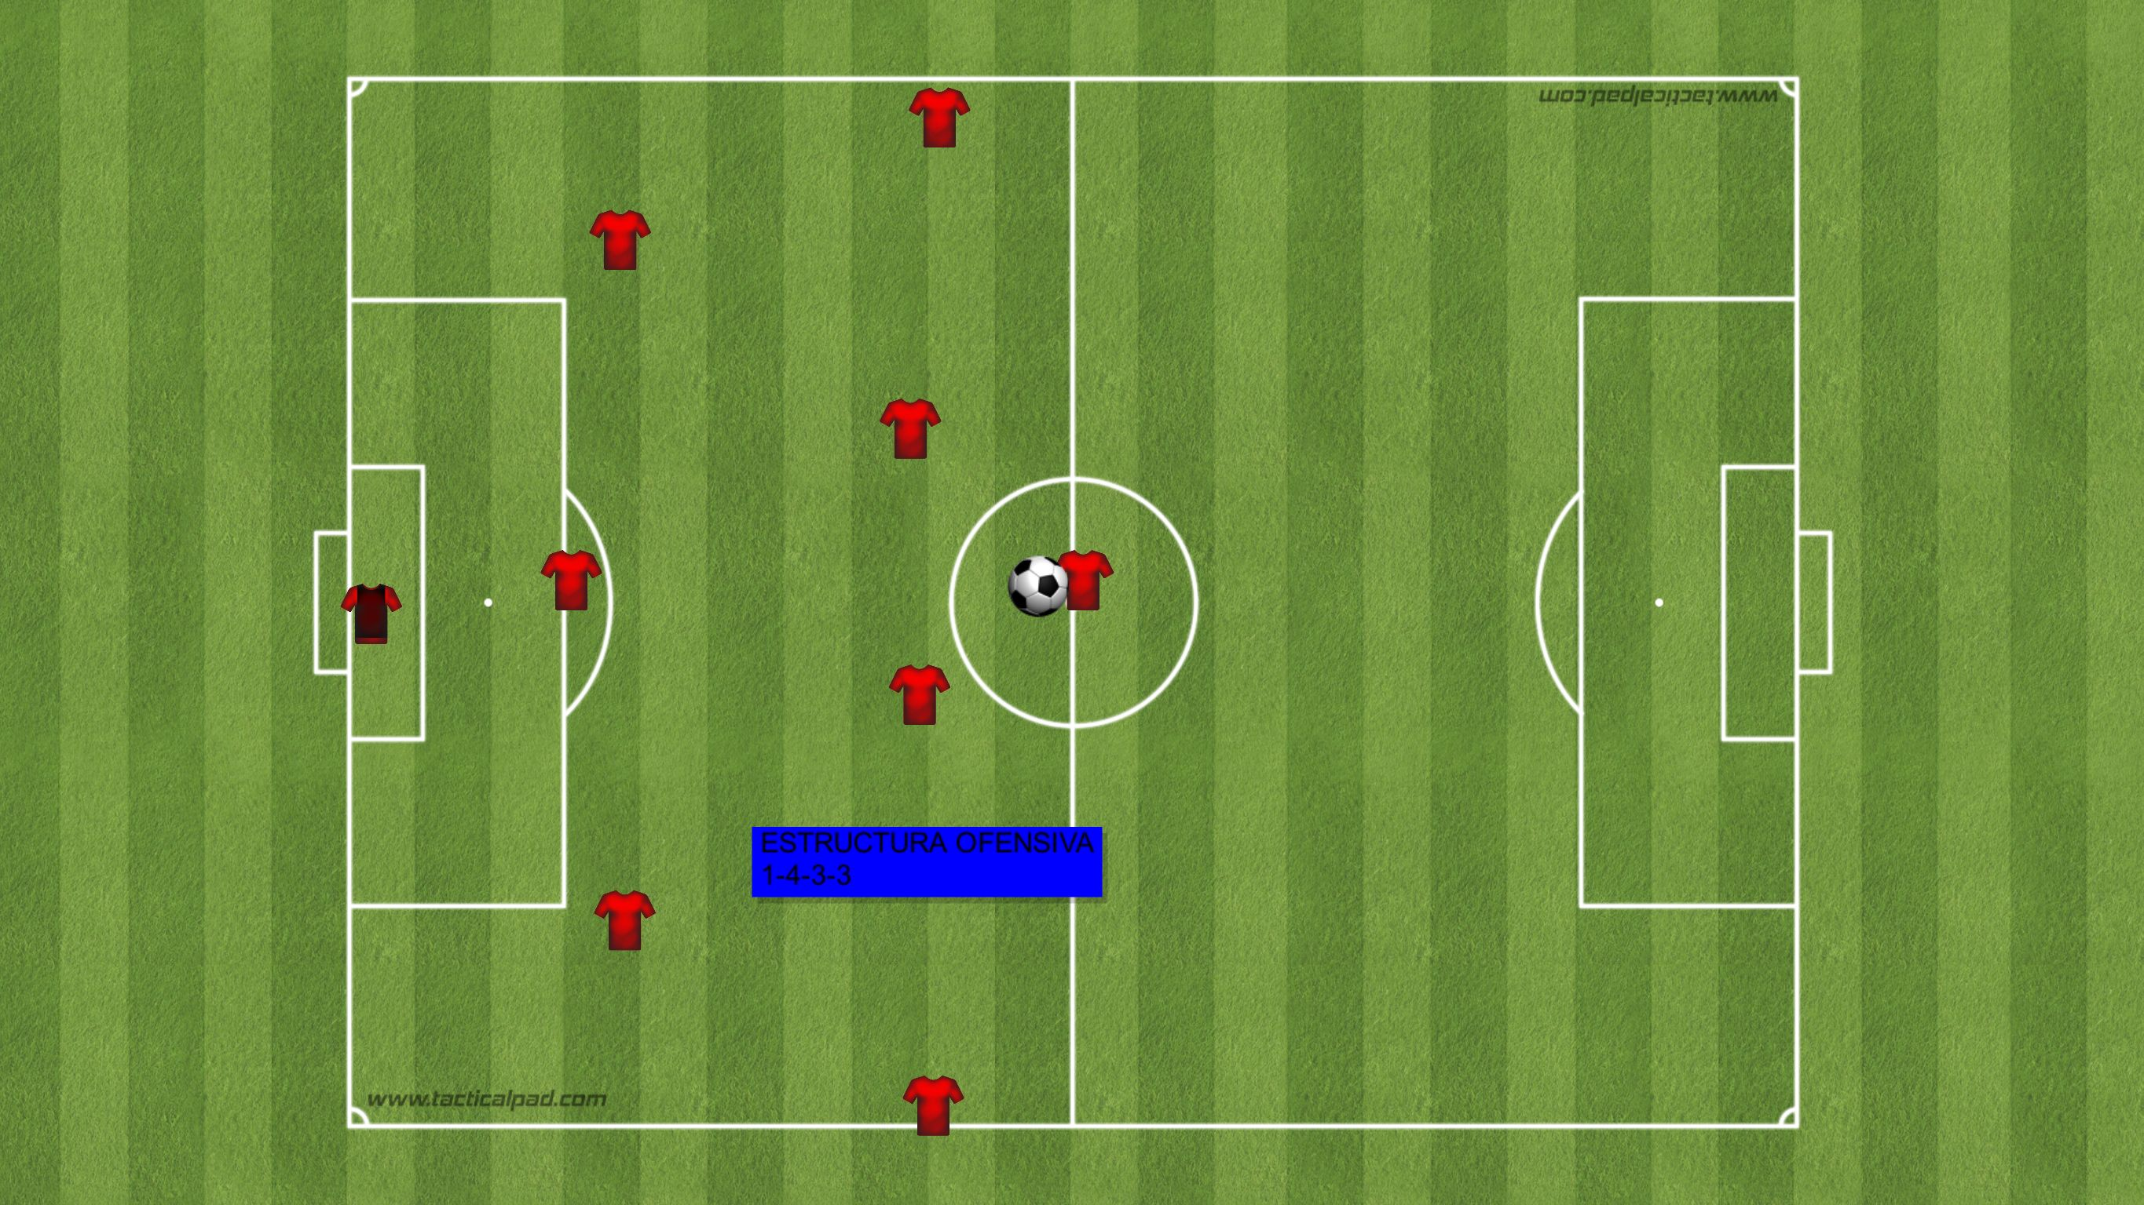
Tarea 46
Nombre
Nº Jugadores
Nº Porteros
Espacio Ancho x Largo
Circulación lado-lado técnica colectiva 8vs0
8
1
55x40
Tiempo Repet.
Repet.
Desc. entre Repe
Series
Desc. Entre Series
Tiempo Total
4´
2
2´
1
10´
Descripción
Trabajar la mejora de la circulación con una técnica colectiva sin oposición
Colocamos 8 jugadores en el espacio delimitado atacando a una portería
Estructura ofensiva: 1-4-3-3
Jugadores: el pivote+ 2 interiores+ 2 laterales+ 2 extremos+ la referencia
Dejamos que la circulación sea libre.
Las normas de provocación que ponemos para acabar jugada:
Todos los jugadores toquen el balón
El centro viene del lateral
Variantes
Objetivos Técnicos
Objetivos Tácticos
Otros Objetivos
Hacerlo sin libertad de decisión. Hacerlo con oposición.
Tiros
Pases
Centros
Remates
Mejorar la circulación de balón
Movimientos con balón
Adaptación al esfuerzo
calentamiento
Comunicación
Aspectos a Incidir
Los 3 delanteros juntarse para fijar y liberar pasillo exterior
Estructura equilibrada: lateral lado débil compensa
Los compensadores ocupan eje central
La referencia sale de zona para provocar salto y extremos rompen
Si balón llega fuera ocupación de área: zonas de remate
Los interiores juegan a distintas alturas
Interiores se lateralizan para ser soporte y el eje para la buena circulación
El pase comunica siguiente acción
Movimientos previos para que poseedor tenga distintas soluciones
Imagen
Video

